Slide 2
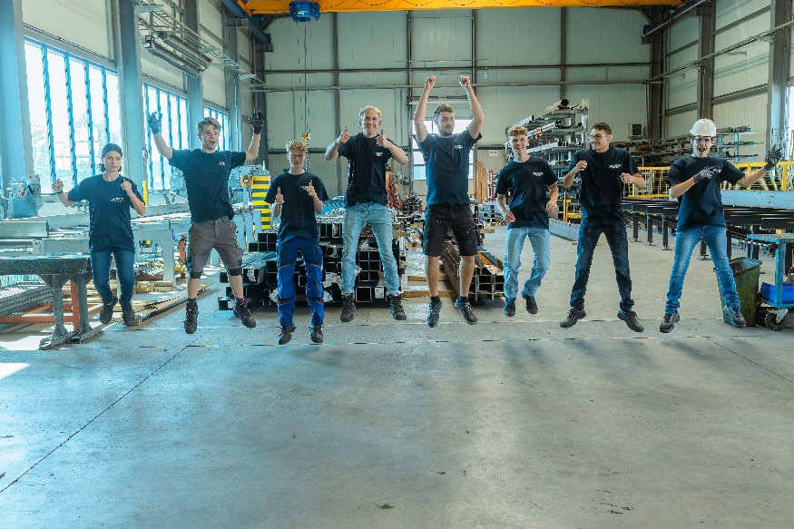
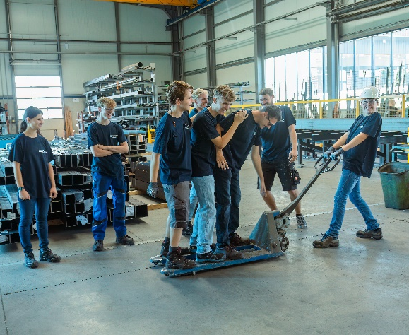

DU INTERESSIERST DICH FÜR
DEN SPANNENDSTEN WERKSTOFF DER WELT?
Dann starte deine Karriere JETZT!
#wirsindschinnerl

Slide 3
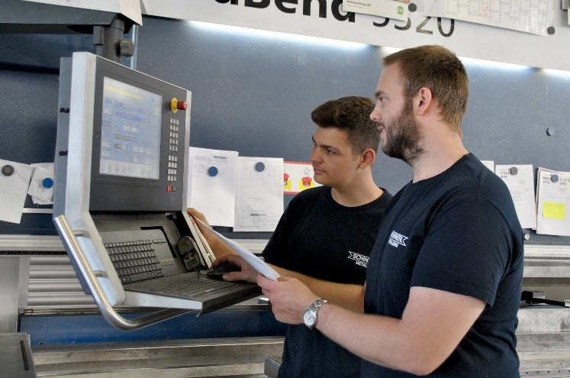
Deine Chance im
Team
#wirsindschinnerl
Was wir dir bieten
hohe Qualität der Ausbildung am Puls der Zeit
abwechslungsreiche Aufgaben in motivierten Teams
sicheres, familiäres Umfeld für deine Entwicklung
spannende Arbeit in unterschiedlichsten Projekten
hervorragende Aus- und Weiterbildungsmöglichkeiten
Arbeit mit modernster Technologie
Zukunftssicherheit durch Know-How Vorsprung
stabile Arbeitszeit sichert deine Freizeit
finanzielle Unabhängigkeit
Was solltest du mitbringen
Handwerkliches Geschick
Technisches Verständnis
Körperliche Belastbarkeit
Mathematische Fähigkeiten
Räumliche Vorstellungskraft
Genauigkeit
Teamfähigkeit
Motivation & Begeisterungsfähigkeit
Deine
EIGENSCHAFTEN

Slide 4
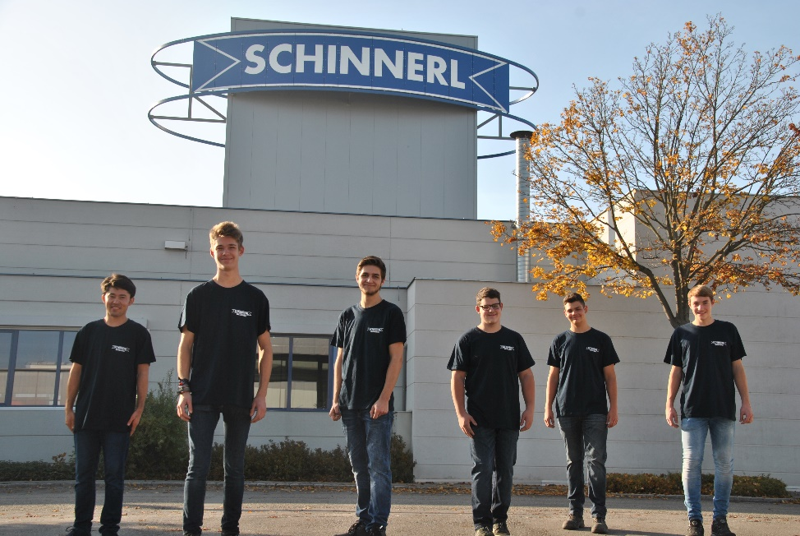
Deine
Ausbildung
#Team
#wirsindschinnerl
Wie setzt sich deine Ausbildung zusammen
Grundmodul – 2 Jahre
DU eignest dir Basis-Know-How in der Metalltechnik an. In dieser Zeit suchst DU dir gemeinsam mit deinem Lehrlingsbeauftragten aus möglichen Hauptmodulen das für DICH spannendste aus.
Hauptmodul – 1,5 Jahre
Nach dieser Zeit kannst DU bereits zur Lehrabschlussprüfung antreten. Wenn DU clever bist, solltest DU aber die Chance nutzen und danach noch ein Spezialmodul oder ein weiteres Hauptmodul absolvieren.
Spezialmodul – 0,5 Jahre
Dieses dauert nur ein halbes Jahr und macht Dich zum besonders flexiblen Metalltechnik-Profi, dem alle Türen in der Job-Zukunft offen stehen!

Slide 5
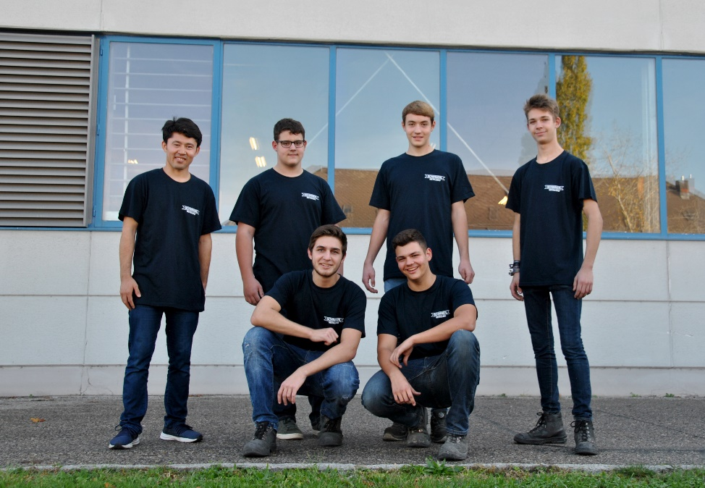
Deine
Ausbildung
#wirsindschinnerl
Hauptmodul – 1,5 Jahre
Metallbau – und Blechtechnik
Du fertigst Blech- und Metallbauteile an
Du baust und montierst Konstruktionen wie z.B.: Blechgehäuse
Du stellst Schallschutz-, Wärmeschutz- und Brandschutzelemente her
Du montierst elektrische, pneumatische und hydraulische Antriebe
Spezialmodul – 0,5 Jahre
Konstruktionstechnik
Automatisierungstechnik
Digitale Fertigungstechnik
Prozess- und Projektmanagement
Lehrlingseinkommen 2024
Lehrjahr ………. € 932,00
Lehrjahr ………. € 1.085,00
Lehrjahr ………. € 1.410,50
Lehrjahr ………. € 1.886,50

